Slide 1
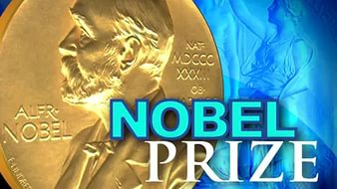
ИИЦ – Научная библиотека УрГПУ
Лауреаты
Нобелевской премии 2015 года
в области науки

Slide 2
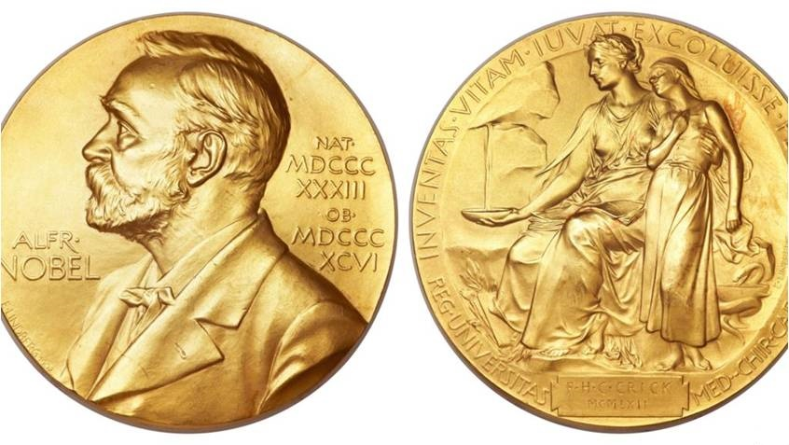
Нобелевская премия
Нобелевская премия – одна из наиболее престижных международных премий, ежегодно присуждаемая
за выдающиеся научные исследования, революционные изобретения или крупный вклад в культуру и развитие общества.

Slide 3
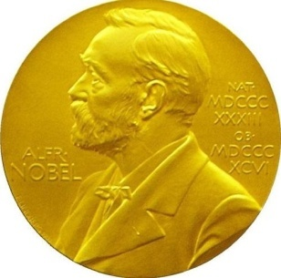
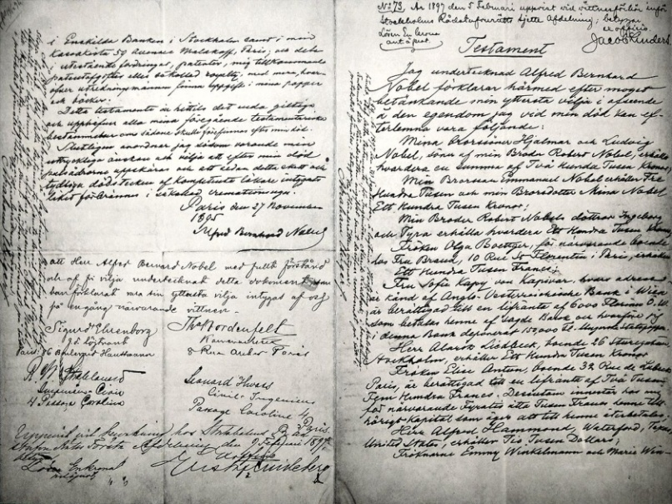
Завещание А. Нобеля
«Всё моё движимое и недвижимое имущество должно быть обращено моими душеприказчиками в ликвидные ценности, а собранный таким образом капитал помещён
в надёжный банк. Доходы от вложений должны принадлежать фонду, который будет ежегодно распределять их в виде премий тем, кто в течение предыдущего года принёс наибольшую пользу человечеству… одна часть – тому, кто сделает наиболее важное открытие или изобретение в области физики; другая – тому, кто сделает наиболее важное открытие или усовершенствование в области химии; третья – тому, кто сделает наиболее важное открытие в области физиологии или медицины; четвёртая –тому, кто создаст наиболее выдающееся литературное произведение идеалистического направления; пятая – тому, кто внёс наиболее существенный вклад в сплочение наций, уничтожение рабства или снижение численности существующих армий и содействие проведению мирных конгрессов… Моё особое желание заключается в том,
чтобы при присуждении премий не принималась во внимание национальность кандидатов…»

Slide 4
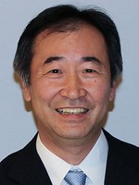
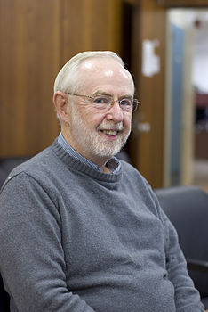
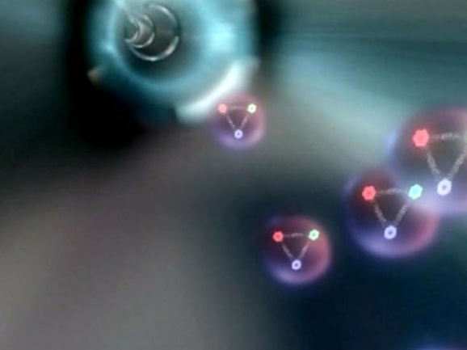
Лауреаты Нобелевской премии по физике
Такааки Каджита
Артур Макдональд
Нобелевскую премию по физике 2015 года присудили А. Макдональду и Т. Каджита. Награды вручены «за открытие осцилляции нейтрино, показывающее, что у нейтрино есть масса».
Эксперимент SNO – это исследование солнечных нейтрино, Супер-Камиоканде – это исследование атмосферных нейтрино.
Канадский эксперимент подтвердил и решил проблему солнечных нейтрино, когда вопрос стоял, почему в предыдущих экспериментах (хлор-аргоновый в США и галлий-германиевые SAGE в России, ИЯИ РАН и GALLEX в лаборатории Гран Сассо, Италия) был обнаружен дефицит нейтрино. Детектор SNO показал, что это происходит за счет осцилляции нейтрино, то есть за счет наличия у нейтрино массы.

Slide 5
Нейтрино и природа их взаимодействия
В ходе эксперимента Супер-Камиоканде (Япония) проводились независимые измерения с атмосферными нейтрино. Впервые продемонстрировали, что нейтрино переходит из одного типа в другой, и это возможно только при наличие у нейтрино массы.
Эти эксперименты открыли фундаментальные явления, а именно наличие ненулевой массы нейтрино и явления смешивания между различными активными типами нейтрино: электронным, мюонным и тау нейтрино.
Стандартная Модель предсказывает, что нейтрино – безмассовые частицы, и открытие его массы в значительной степени – это выход за рамки Стандартной Модели. До сих пор непонятно, почему у нейтрино есть масса, как она возникла,
что является ее источником. Вопрос носит фундаментальный характер: как понять, почему у нейтрино есть масса, в чем его отличие от других массивных элементарных частиц? Как возникает такая масса, стандартный Хиггсовский механизм объяснить не может. Нет объяснения природы смешивания нейтрино, которые в отличие от кварков сильно смешиваются между собой.

Slide 6
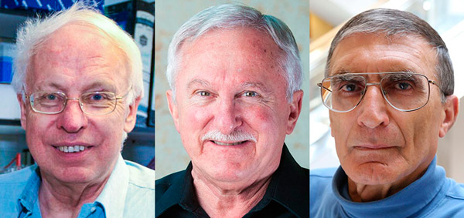
Лауреаты Нобелевской премии по химии
Томас Линдаль
Пол Модрич
Азиз Санджар
Нобелевскую премию по химии 2015 года присудили британцу шведского происхождения Т. Линдалю, американецу П. Модричу и американцу турецкого происхождения А. Санджару.
Нобелевский комитет отметил вклад этих ученых в исследование механизмов восстановления (репарации) ДНК – важной внутриклеточной системы, нацеленной на поиск и исправление многочисленных повреждений, возникающих при нормальной репликации ДНК в клетке или в результате воздействия физических или химических агентов. Нарушение работы этой системы связано с целым рядом тяжелых наследственных болезней,
да и вообще, без нее сложные формы жизни вряд ли бы могли существовать.

Slide 7
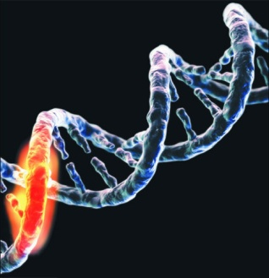
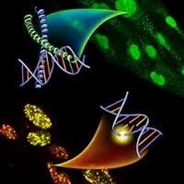
Репарация ДНК – ключ к выживанию
ДНК всех живых организмов постоянно подвергается воздействию повреждающих факторов. Какие-то из них приходят извне – ультрафиолет, радиация, тысячи химически активных веществ в нашей пище.
Гораздо важнее факторы внутренние, которых мы не можем избежать. Главных таких факторов три. Во-первых, весь обмен веществ основан на кислородном дыхании. Митохондрии – клеточные органеллы, в которых кислород используется для производства АТФ – источника энергии в биохимических процессах клеток, – работают не с абсолютной эффективностью, и промежуточные активные формы кислорода утекают из них и способны повреждать ДНК.
Во-вторых, мы в среднем на 60% состоим из воды, которая тоже очень активное соединение и постоянно гидролизует ДНК. В-третьих, еще одним важным источником повреждений в ДНК служат ошибки ферментов, которые ее копируют (ДНК-полимераза).
Репарация ДНК – ключ к выживанию. Насчитывается шесть основных ее механизмов, к исследованию четырех из них Т. Линдаль, П. Модрич и А. Санджар имеют непосредственное отношение.

Slide 8
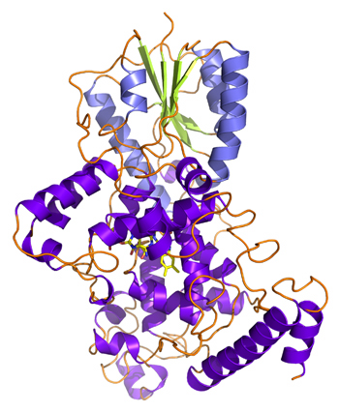
Фотолиаза
3D модель строения фотолиазы
Фотореактивация – это один из частных примеров механизма реактивации, или прямого восстановления, при котором поврежденное звено ДНК превращается в нормальное. Под влиянием ультрафиолетового света соседния ДНК могут сшиваться друг с другом, при этом сильно искажается структура ДНК, ДНК-полимеразам невозможно копировать поврежденный участок.
А. Санджар впервые клонировал фотолиазу, то есть выделил кодирующий ее ген, произвел генно-инженерный белок. Природной фотолиазы в бактериях очень мало, и работа эта стала переломной для исследования фотореактивации – теперь можно было производить белок в больших количествах и изучать его всесторонне, чем А. Санджар активно и долго занимался. Фотолиаза представляет собой прекрасный пример сложной химической системы, осуществляющей фотокатализ: путь энергии, принесенной фотоном, сейчас прослежен вплоть до квантовомеханического описания.

Slide 9
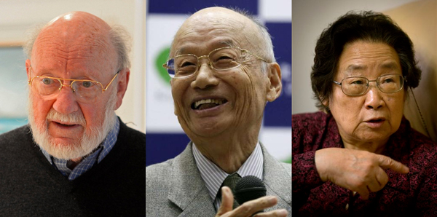
Лауреаты Нобелевской премии по медицине
Уильям Кэмпбелл
Сатоси Омура
Ту Юю
Премия присуждена американцу ирландского происхождения
У. Кэмпбеллу и японцу С. Омуре за их исследования в области лечения заболеваний, вызванных паразитическими червями. Вторая половина премии досталась китаянке Ту Юю за открытие новых методов лечения малярии.
У.Кэмпбелл и С. Омура изобрели и продвигали в мировую медицинскую практику антигельминтновый препарат – ивермектин. Биография этого препарата, если следовать хронологии, примерно такова. В середине 70-х годов XX века С. Омура, возглавлявший тогда группу по исследованию антибиотиков в Институте Китасато в Токио, начал исследования микроорганизмов с антигельминтной активностью. Для этого японские микробиологи использовали новую методику выделения почвенных актиномицетов. Затем они проводили предварительное тестирование in vitro – проверяли действие микроорганизмов на культуры нематод Nematospiroides dubius.

Slide 10
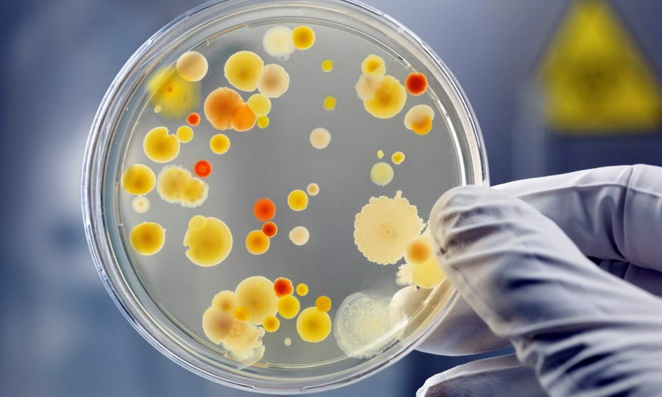
Исследования в микробиологии
С. Омуре удалось организовать исследовательский консорциум государственных и частных научных групп. Туда вошла группа У. Кэмпбелла из компании Мерк и Ко. Выделенные в японских лабораториях культуры, показавшие антигельминтный потенциал, отсылали в лабораторию Кэмпбелла. Там из штаммов массово выделялись химические вещества с предположительным антигельминтным действием. Но эти вещества один за другим оказывались токсичными для животных.
Химики в лаборатории Кэмпбелла выделили из штамма Streptomyces avermitili активный антигельминтный агент, назвав его авермектином. Разведение авермектина не снижало лечебную эффективность, но полностью снимало токсичность. Именно с этим веществом и начали работать, новый препарат оказался востребованным и для лечения паразитарных инфекций у животных, и как инсектицид в растениеводстве. У млекопитающих ивермектин не проходит гемато-энцефалический барьер и, кроме того, имеет слабое сродство с соответствующими малочисленными рецепторами, поэтому для млекопитающих ивермектин безвреден.

Slide 11
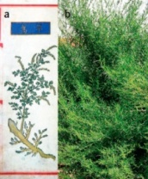
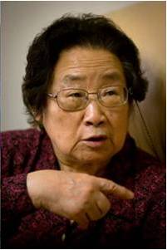
Победа над малярией
Целью Ту Юю, возглавлявшей исследовательскую группу в Институте традиционной медицины в Пекине, было найти растения с антималярийным действием и выделить из них активные вещества. Традиционная медицина полагалась на многовековые традиции, эксплуатирующие природные средства. Было опробованы экстракты 2000 растений, некоторые из них несколько подавляли рост плазмодиев, но всё же степень воздействия была минимальна. Наконец дело дошло до обычного сорняка – полыни однолетней (Artemisia annua). Некоторые эксперименты с этими растениями казались удачными, другие показывали нулевой эффект. Ту Юю смогла предположить причину такой нестабильности: лекарственное вещество растения разрушалось при нагревании.
Ту Юю предложила использовать низкотемпературное экстрагирование полыни. Настойки полыни, изготовленные таким способом, полностью останавливали размножение малярийных плазмодиев. Это было подтверждено осенью 1971 года в многочисленных опытах. Ту Юю и некоторые из ее коллег решились сами принять настойку. Она оказалась безвредной, так что можно было начинать ее испытания на пациентах.

Slide 12
На пути к совершенству.
Программы ВОЗ
В начале 70-х при лечении настойкой полыни пациентов симптомы малярии исчезали или сильно сглаживались. Ободренные этими первыми опытами, Ту Юю и ее группа организовали экспедицию и нашли в провинции Сычуань полынь с наивысшей концентрацией активного вещества. Ученые выделили активное вещество – артемизинин, вместе с командой из Института биофизики Китайской академии наук изучили его структуру и получили его в очищенном виде.
К 1980 году с помощью нового препарата было вылечено несколько тысяч пациентов в Китае. Но мировая общественность смогла узнать об этом новом средстве только в начале 80-х, когда появились первые публикации о нем на английском языке. В следующие годы группа Ту Юю синтезировала дигидроартемизинин – более стабильное и эффективное производное артемизинина. Через 20 лет ВОЗ приняла артемизинин в качестве основного средства для лечения малярии. Программы ВОЗ направлены на то, чтобы запретить лечение малярии чистым артемизинином – иначе и этот препарат, пока действенный, вскоре окажется бесполезным, как это уже произошло в некоторых районах Камбоджи и Лаоса.

Slide 13
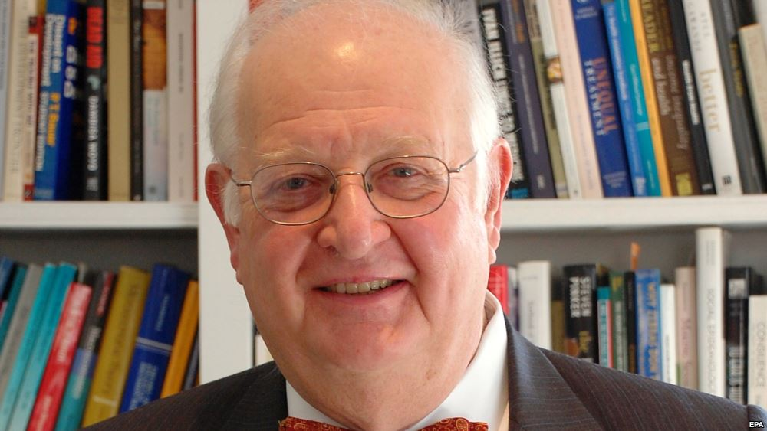
Лауреат Нобелевской премии по экономике
Лауреатом Нобелевской премии 2015 года по экономике стал американец Ангус Дитон, профессор Принстонского университета в США. В сообщении Нобелевского комитета отмечается, что премии удостоены его работы, посвященные «анализу проблем бедности, потребления и благосостояния населения».
Нобелевский комитет выделяет три составляющие работ профессора Ангуса Дитона. Первая из них – разработанные им методы оценки потребительского спроса. А именно – исследовать не просто совокупный спрос населения той или иной страны, но разделяя его на части – как по отдельным группам товаров, так и по разным группам населения, с разным уровнем доходов.

Slide 14
Новая методика исследования –
метод индукции А. Дитона
Ангус Дитон предложил экономистам идти в этих оценках не от общего к частному,
а от частного к общему. Когда речь идет о спросе на отдельный товар, понятно, что он падает при повышении цены. Но зависимость цены от спроса на разные товары разная. Плюс – люди меняют и структуру своей потребительской корзины в зависимости
от колебаний цен на отдельные товары. Возникает довольно сложная картина, которая ранее не изучалась. Чтобы понять, что действительно происходит с частным потреблением, то есть с расходами домохозяйств, надо смотреть не просто
на национальное потребление в совокупности, а именно на отдельные домохозяйства.
В них происходит замещение одних товаров другими, что зависит от уровня дохода, принадлежности к той или иной социальной группе, возраста и состава домохозяйства.
А. Дитон и Д.Мюльбауэр разработали систему оценок, которая включает не только все товары, но и то, как они «взаимодействуют» в потреблении. Можно получить реальную картину потребления и расходов домохозяйств. Следуя за решениями экономической политики, в стране могут меняться налоги и, наоборот, субсидии на те или иные группы товаров.

Slide 15
«Парадокс Дитона».
Развенчание «ловушки бедности»
Другую новацию в экономической науке называют «парадоксом Дитона». Речь идет о сопоставлении динамики доходов населения, с одной стороны, и динамики его расходов, то есть потребления, с другой. Проводимые микропереписи домохозяйств показали, что в действительности люди ведут себя в соответствии с собственными ожиданиями того, как будут меняться их доходы. И потребление очень часто повышается больше, чем растут текущие доходы, так как люди ожидают, что их доходы и дальше будут увеличиваться. И наоборот. Это и есть «парадокс Дитона». Он показал, что вопрос разрешается тем, что пока в одних группах домохозяйств доход повышается, у других он снижается.
Одна из заслуг А. Дитона – создание методологии, которая относительно постоянна по всем вопросам, которые он разрабатывал – это микроперепись домохозяйств, исследования от частого к общему, суммирование данных, что имеет большое практическое значение для изучения развивающихся стран.
Как отмечают эксперты, А. Дитон, по сути, развенчал концепцию так называемой «ловушки бедности» для развивающихся стран мира. Она исходила из того, что слабая обеспеченность их населения продуктами питания порождает низкую производительность труда, и в целом определяет уровень жизни; помочь таким странам может лишь прямая зарубежная помощь.

Slide 16
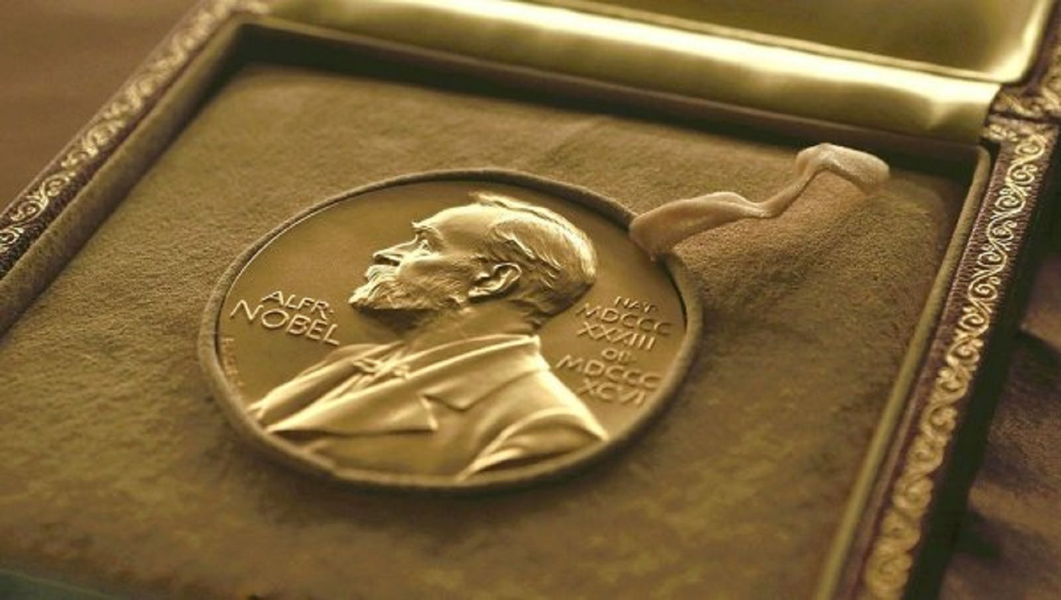
Взаимодействие современной науки
с различными сферами жизни общества
Одна из форм человеческого познания – наука оказывает все более значимое и существенное влияние на реальные условия современной жизни, усиливается воздействие научно-технических достижений на повседневную жизнь человека.
Социальные функции науки исторически изменяются, представляя собой важную сторону развития самой науки. Во взаимодействии современной науки с различными сферами жизни общества и человека можно выделить группы выполняемых ею социальных функций – культурно-мировоззренческие, ее функции как непосредственной производительной и социальной силы, связанные с тем, что научные знания и методы все шире используются при решении самых разных возникающих проблем.

